Slide 1
Introdução à Informática
Prof. Cristian Ramos

Slide 2
Os conceitos básicos da informática. Compreendendo sua relevância . Os componentes que a formam.
Nesta jornada, exploraremos :
Prof. Cristian Ramos

Slide 3
Nossos temas
01.
02.
O que é informática e sua importância
CONCEITOS BÁSICOS: HARDWARE, SOFTWARE E PERIFÉRICOS
03.
04.
TIPOS DE COMPUTADORES
SISTEMA OPERACIAL

Slide 4
01.
O que é informática e sua qual sua importância ?

Slide 5
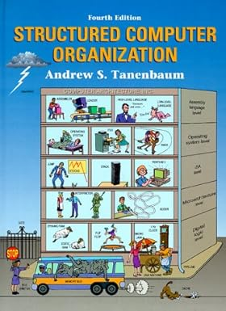
Informática
“Informática é a área que cuida de tudo o que envolve computadores e tecnologia, ajudando a organizar, guardar e compartilhar informações de forma automática. Ela está por trás de coisas do dia a dia, como usar redes sociais, assistir vídeos online e mandar mensagens”
Andrew S. Tanenbaum
. A palavra informática vem da junção dos termos "informação" e "automática“

Slide 6
IMPORTÂNCIA DA INFORMÁTICA
A informática permeia todos os aspectos da vida moderna, da educação à saúde, do comércio à comunicação.
A informática impulsiona a inovação, a pesquisa científica e o progresso tecnológico em todas as áreas.
O acesso à informação é fundamental para o desenvolvimento e a tomada de decisões em diversas áreas.
A informática estará no futuro

Slide 7
02.
CONCEITOS BÁSICOS: HARDWARE, SOFTWARE E PERIFÉRICOS

Slide 8
HARD WARE
Hard: significa duro, rígido ou físico.
Ware: significa mercadoria, bens ou conjunto de itens..
Com o avanço da tecnologia, o termo foi adotado na área da informática para designar os componentes físicos de um computador

Slide 9
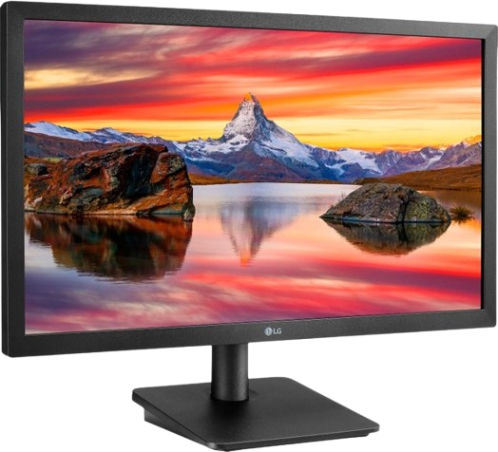
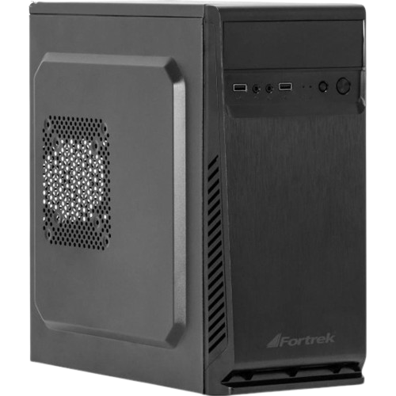
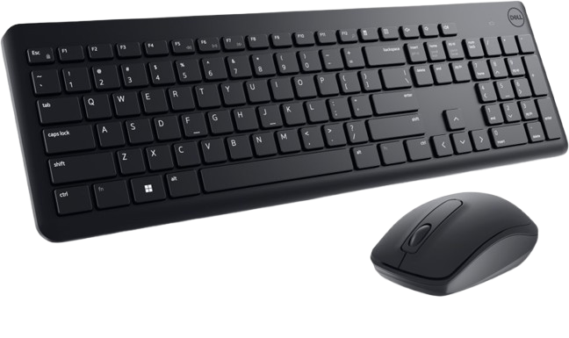
HARDWARE
MONITOR
GABINETE
TECLADO E MOUSE

Slide 10
HARDWARE
MONITOR
GABINETE
TECLADO E MOUSE

Slide 11
HARDWARE
MONITOR
GABINETE
TECLADO E MOUSE

Slide 12
SOFT WARE
Soft: significa macio, suave ou flexível.
Ware: significa mercadoria, bens ou conjunto de itens.
O termo surgiu na década de 1950 no contexto da computação para diferenciar os programas e instruções (intangíveis e modificáveis) do hardware (componentes físicos).

Slide 13


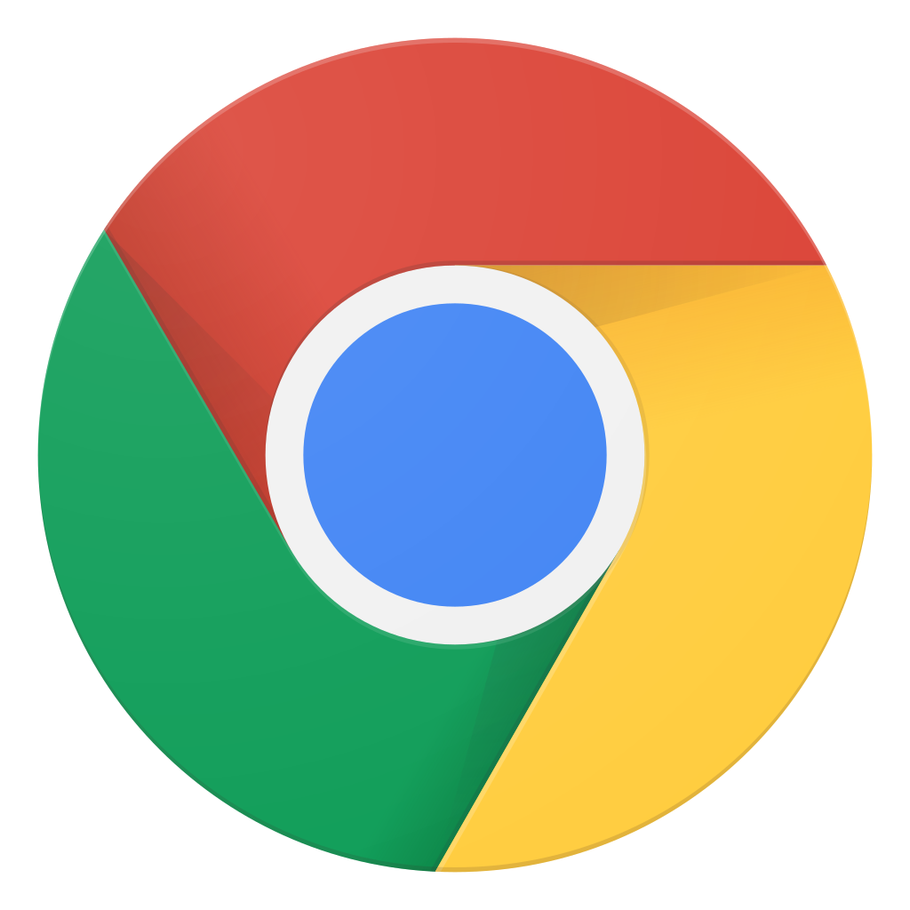
SOFTWARE
INSTAGRAM
WORD
CHROME
Esta Foto de Autor Desconhecido está licenciado em CC BY-SA

Slide 14
SOFTWARE
INSTAGRAM
WORD
CHROME
Esta Foto de Autor Desconhecido está licenciado em CC BY-SA

Slide 15
SOFTWARE
INSTAGRAM
WORD
CHROME
Esta Foto de Autor Desconhecido está licenciado em CC BY-SA

Slide 16
03.
TIPOS DE COMPUTADORES

Slide 17
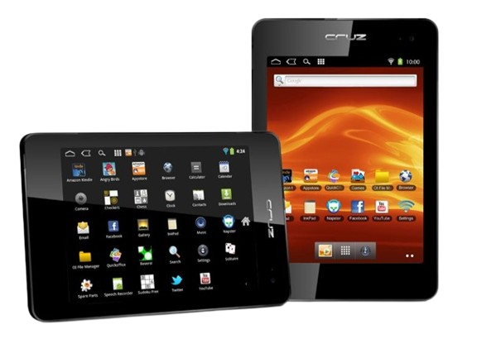
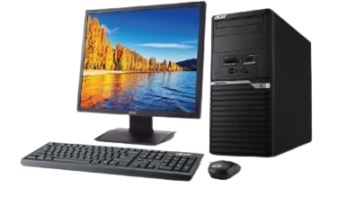
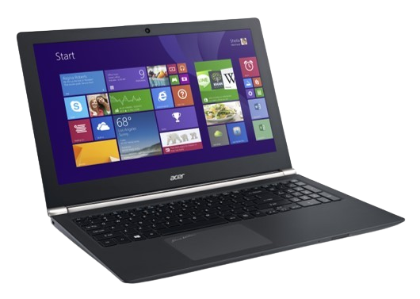
Desktops
DESKTOP
NOTEBOOK
TABLETS

Slide 18
Características:
Não portáteis: Projetados para uso fixo em mesas.
Alta performance: Capazes de realizar tarefas complexas (edição de vídeo, jogos pesados, programação avançada).
Atualizáveis: Facilidade para trocar peças (memória RAM, HD/SSD, placa de vídeo).
Variedade de periféricos: Exigem monitor, teclado e mouse separados.
DESKTOP
NOTEBOOK
TABLETS

Slide 19
DESKTOP
NOTEBOOK
TABLETS
Vantagens:
Melhor custo-benefício para alto desempenho.
Mais duradouros e fáceis de consertar.
Ideal para profissionais, gamers e ambientes corporativos.

Slide 20
DESKTOP
NOTEBOOK
TABLETS
Desvantagens:
Pouca mobilidade.
Consome mais energia.
Ocupa mais espaço.

Slide 21
Notebooks
DESKTOP
NOTEBOOK
TABLETS

Slide 22
Características:
Portáteis: Leves e fáceis de transportar.
Tudo em um: Tela, teclado, mouse (touchpad) e bateria integrados.
Variedade de modelos: Desde ultrabooks leves até notebooks gamers robustos.
NOTEBOOK
TABLETS
DESKTOP

Slide 23
Vantagens:
Portabilidade: Use em casa, no trabalho ou em viagens.
Bateria: Pode ser usado sem estar conectado à energia por várias horas.
Economia de espaço.
NOTEBOOK
TABLETS
DESKTOP

Slide 24
Desvantagens:
Difícil de atualizar componentes.
Desempenho inferior aos desktops na mesma faixa de preço.
Aquecimento pode ser um problema em tarefas intensas.
NOTEBOOK
TABLETS
DESKTOP

Slide 25
TABLETS
DESKTOP
NOTEBOOK
TABLETS

Slide 26
NOTEBOOK
Características:
Extremamente portáteis: Leves e compactos.
Tela sensível ao toque: Interface principal via toques e gestos.
Sistema operacional mobile: iOS, Android, Windows (em alguns modelos).
Conectividade: Muitos modelos com suporte a redes móveis (4G/5G).
TABLETS
DESKTOP

Slide 27
NOTEBOOK
Vantagens:
Bateria de longa duração.
Ideal para leitura, navegação na internet e consumo de mídia.
Pode ser usado com teclado e caneta, aumentando a produtividade.
TABLETS
DESKTOP

Slide 28
NOTEBOOK
Desvantagens:
Potência limitada para tarefas profissionais avançadas.
Dificuldade na multitarefa em comparação com notebooks e desktops.
Menor capacidade de armazenamento.
TABLETS
DESKTOP

Slide 29
04.
SISTEMA OPERACIAL

